Slide 1
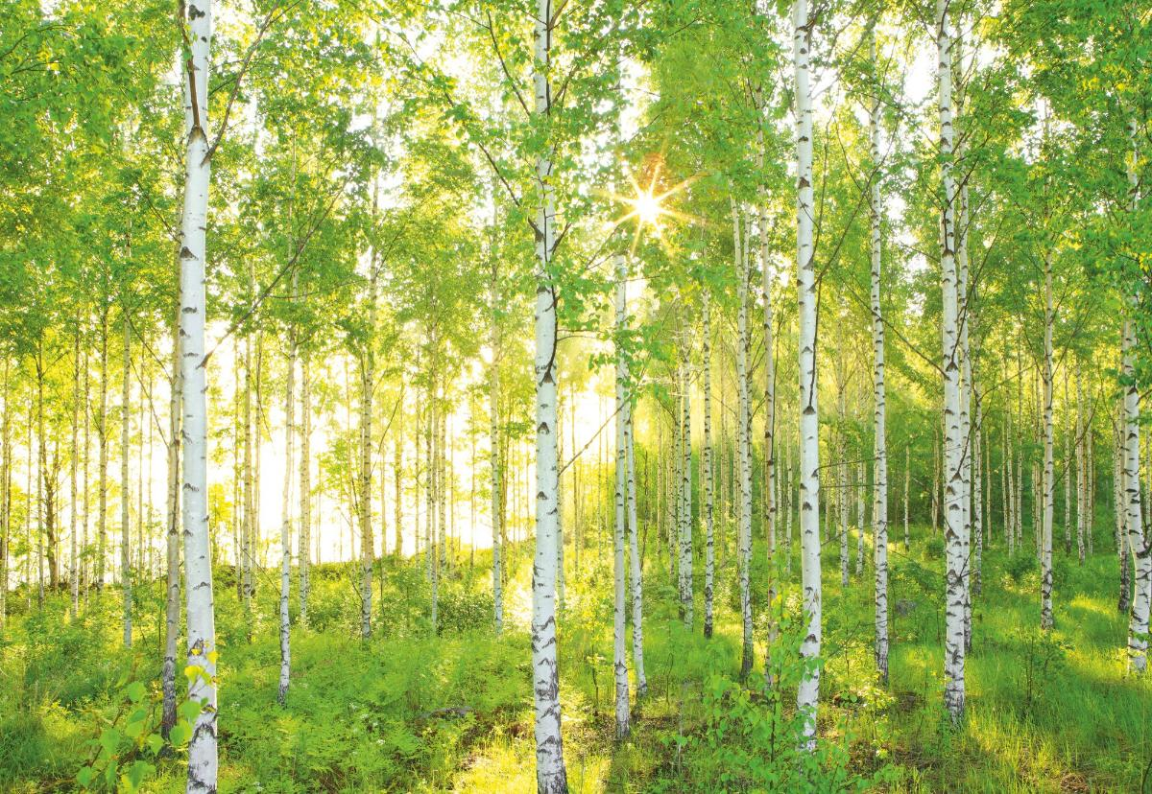
МОЯ РОДИНА - РОССИЯ!
ИНТЕРАКТИВНАЯ ИГРА
(возрастная категория 5 – 7 лет)

Slide 2
Интерактивная викторина «Моя Родина - Россия!»
Цель: формирование гражданской позиции, чувства патриотизма и любви к своей стране, Родине.
Задачи:
Образовательные задачи:
1. закрепить знания детей о нашей стране и родном крае, городе, о символах России;
2. закреплять знания о растительном и животном мире России
Развивающие задачи:
1. продолжать развивать познавательный интерес у детей;
2. способствовать развитию речи; развивать умение отгадывать загадки;
3. способствовать развитию внимания, памяти и мышления.
4. стимулировать творческую активность детей в игре, способствовать формированию умения взаимодействовать друг с другом.
Воспитательные задачи:
1. воспитывать чувство патриотизма и любви к своей Родине – России;
2. воспитывать в детях чувство товарищества, умение работать в коллективе, умение сопереживать и поддерживать друг друга;
3. создать радостное и веселое настроение у детей.

Slide 3
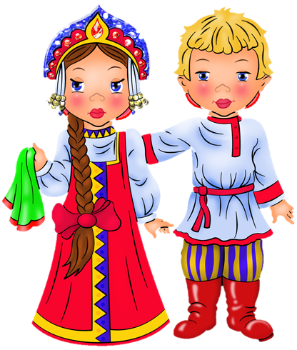
Запомни символы нашего города, края, страны

Slide 4
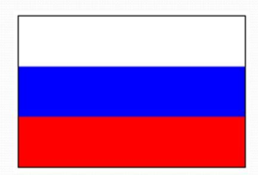
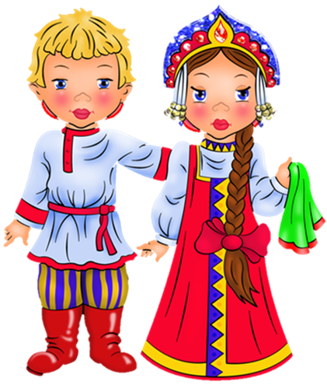
Выбери герб России?

Slide 5
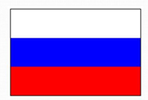
Выбери флаг России?

Slide 6
Выбери правильный флаг России?

Slide 7
Найди современный герб нашей страны?

Slide 8
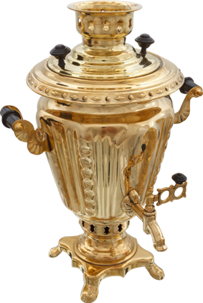
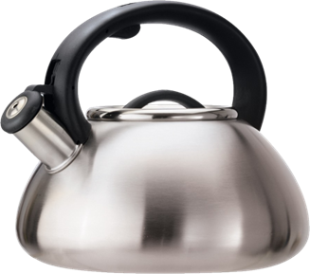
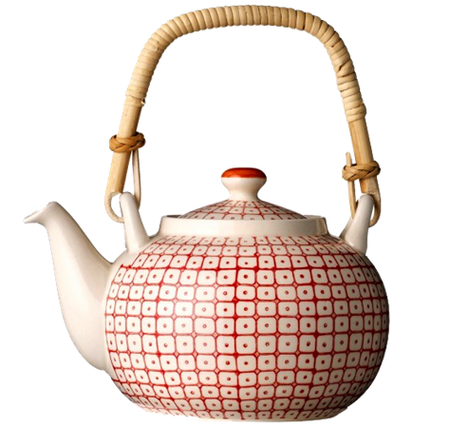
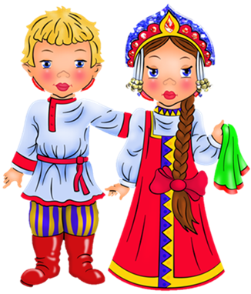
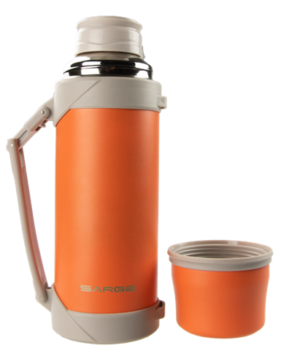
Выберете предмет для русского чаепития?

Slide 9
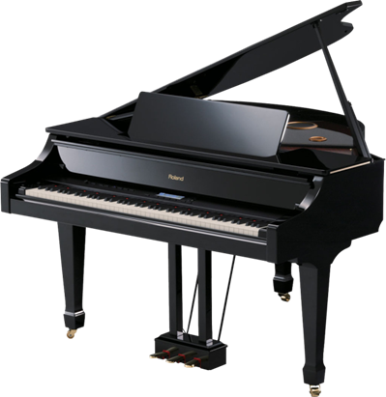
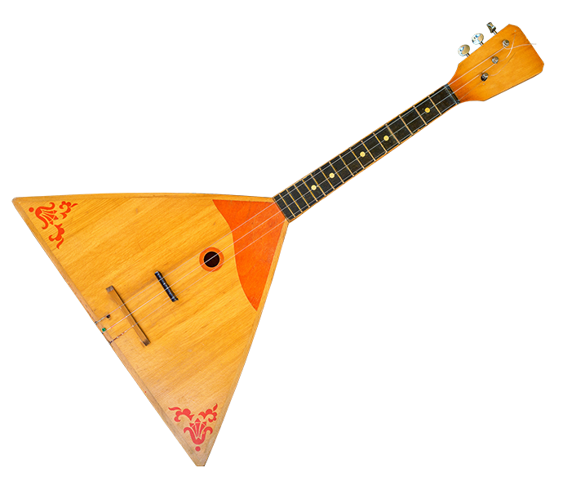
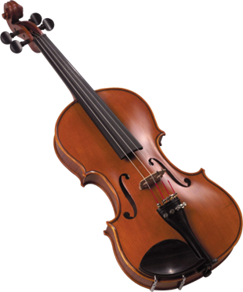
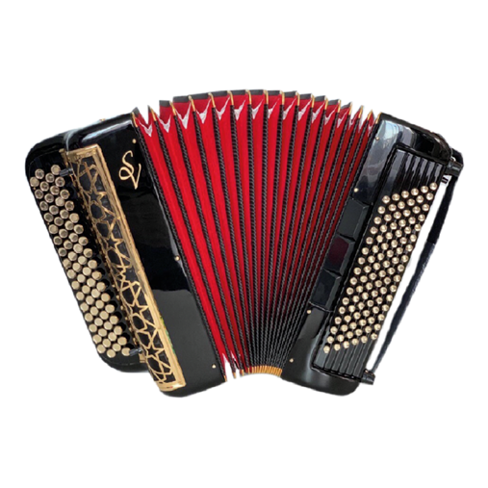
Какой инструмент является символом нашей страны?

Slide 10
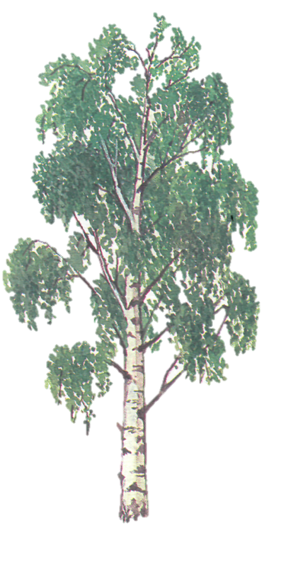
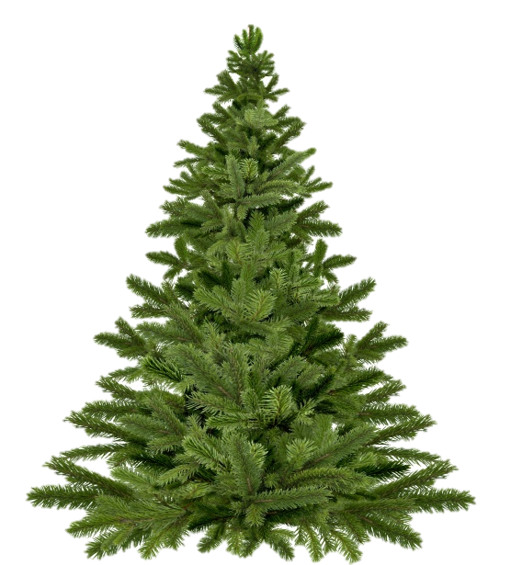
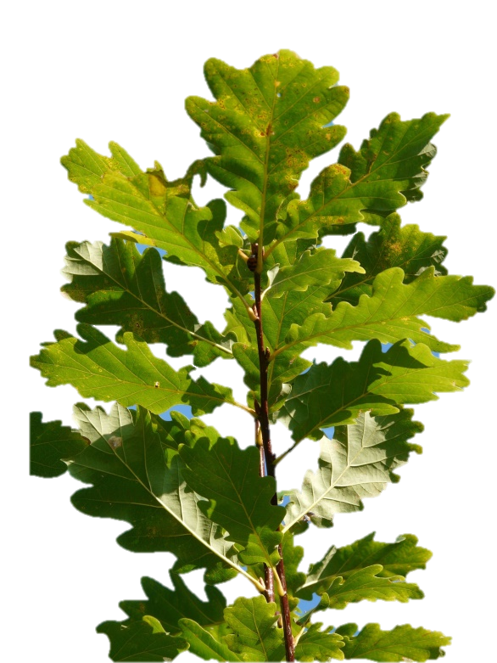
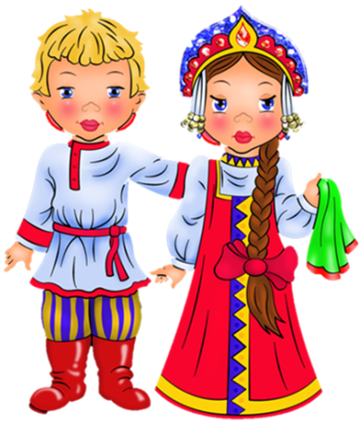
КАКОЕ ДЕРЕВО НАЗЫВАЮТ РУССКОЙ КРСАВИЦЕЙ?

Slide 11
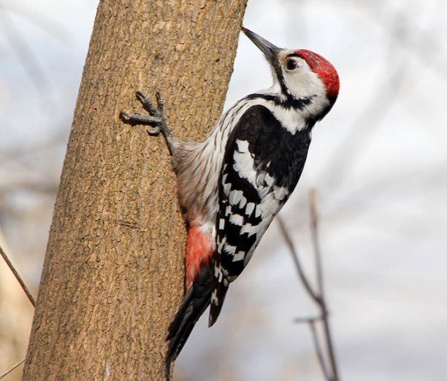
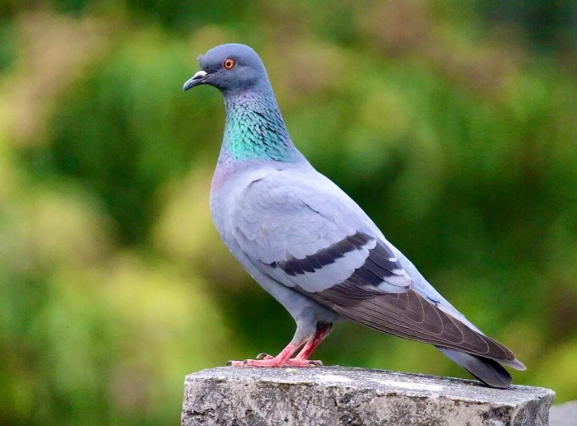
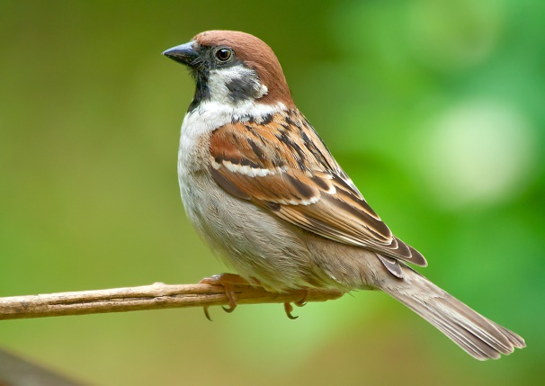
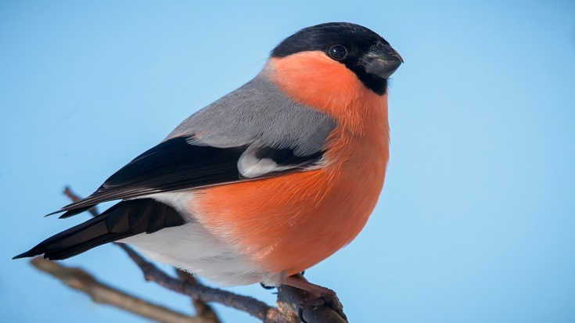
Какая птица является санитаром леса?

Slide 12
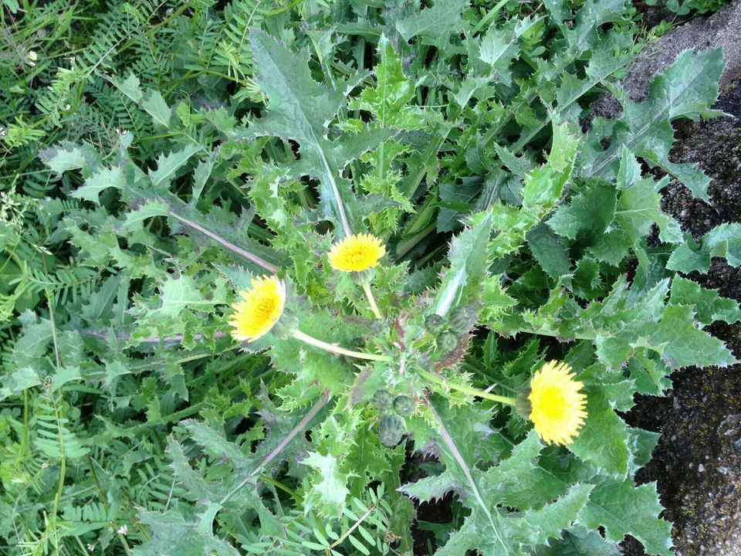
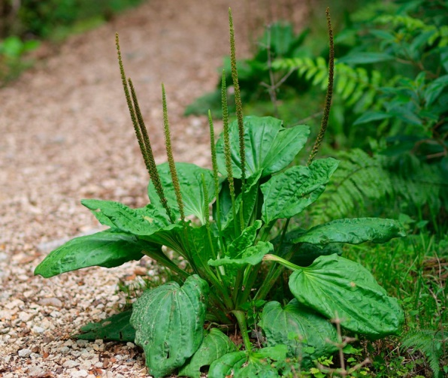
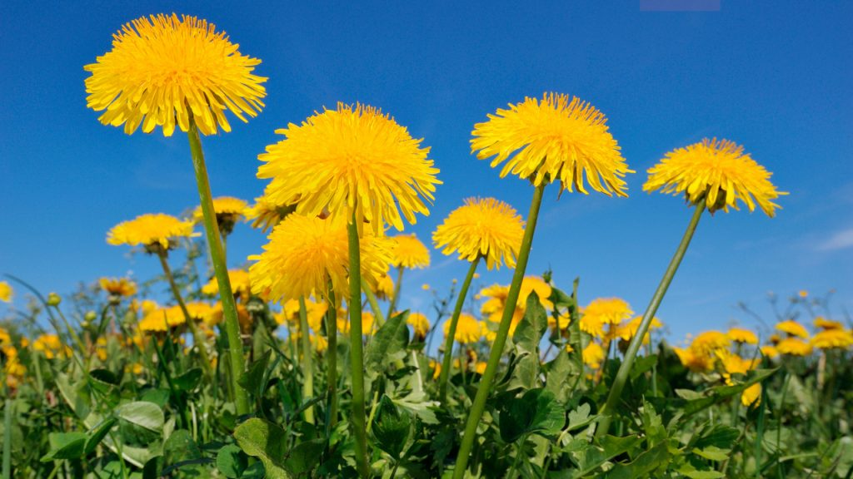
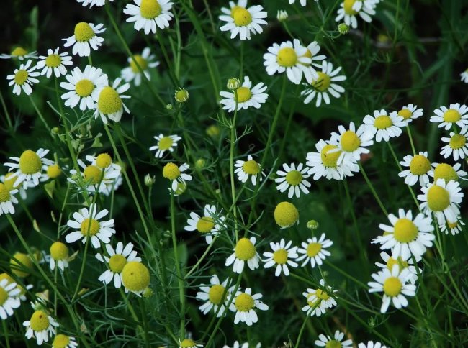
Лекарственное растение, которое лечит ранки и ссадины?

Slide 13
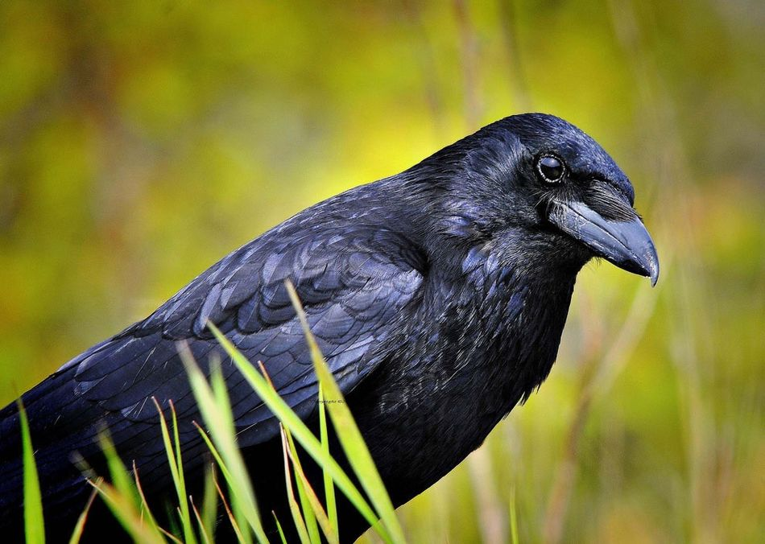
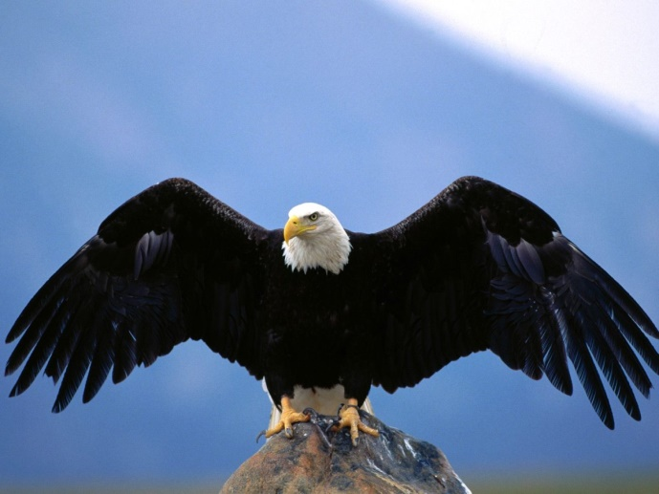
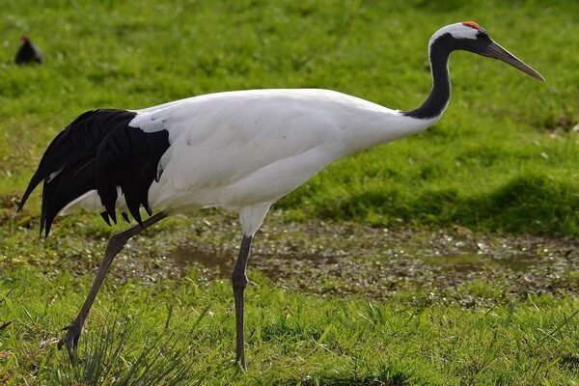
Птица на гербе нашей страны?

Slide 14
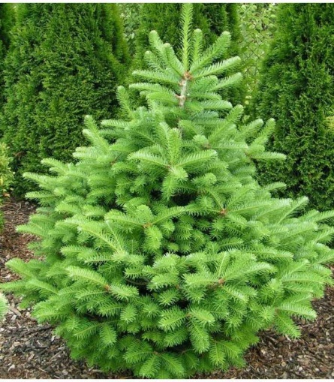
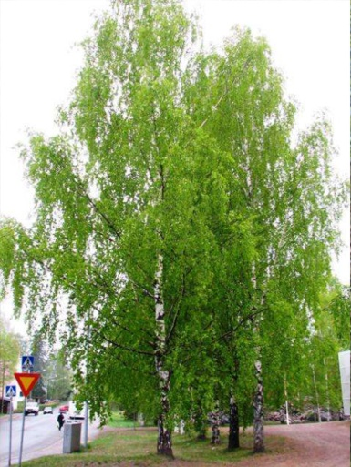
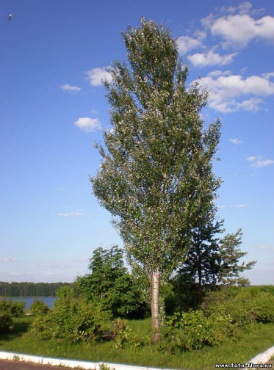
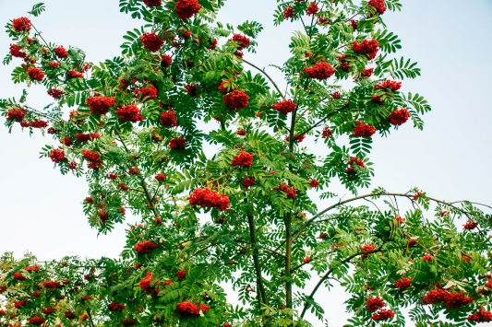
Дерево, которое кормит птиц зимой?

Slide 15
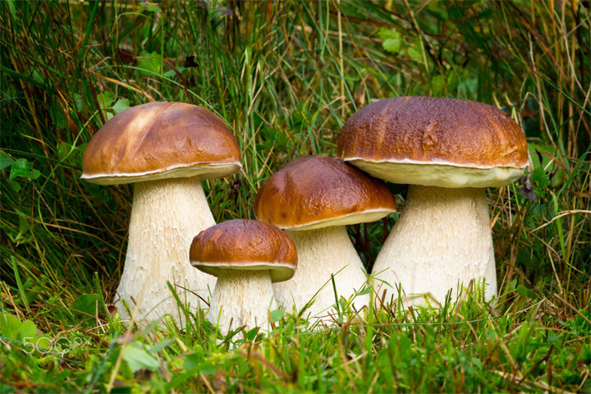
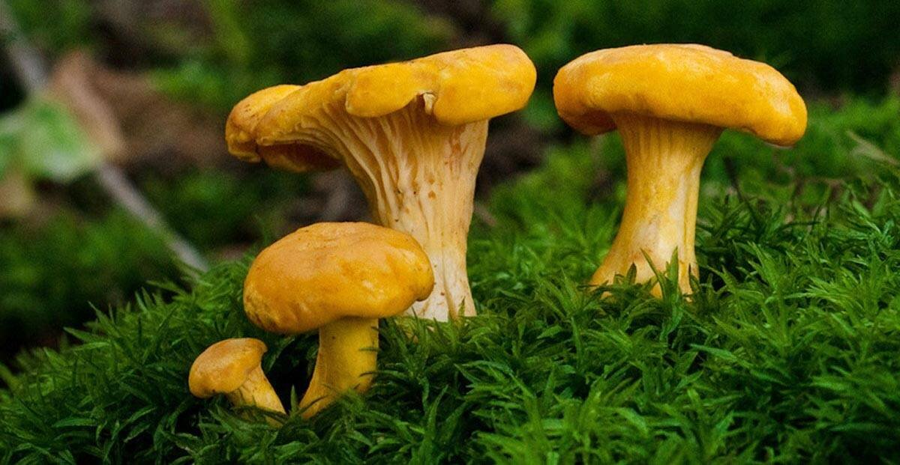
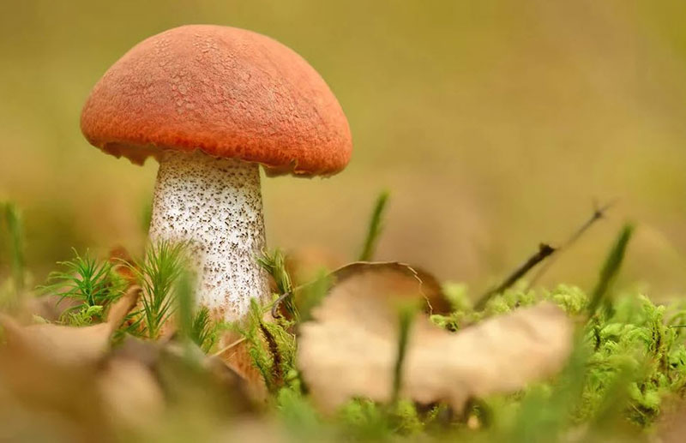
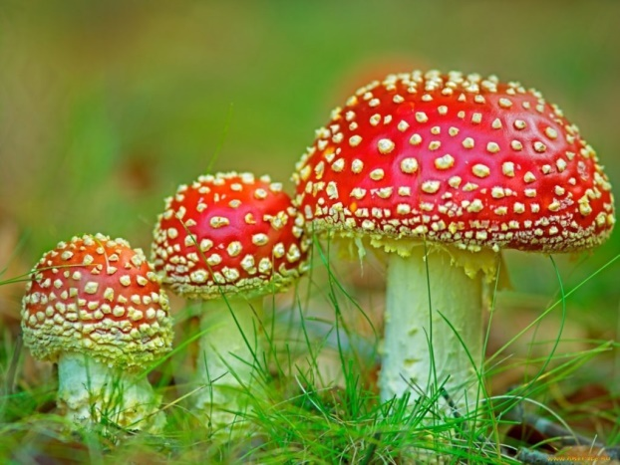
Какие грибы имеют название животного?

Slide 16
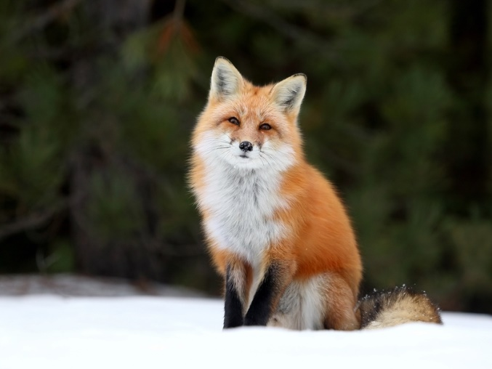
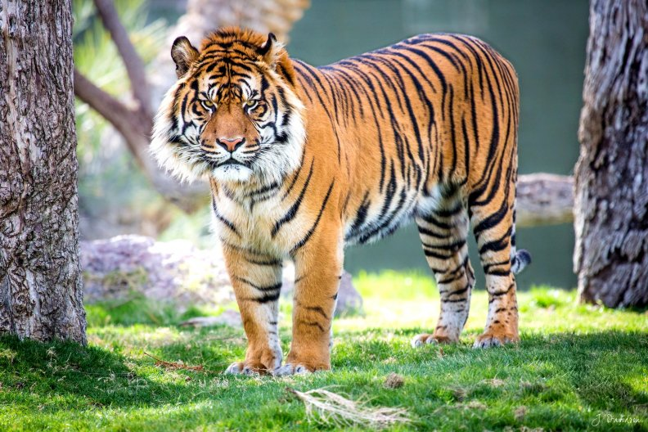
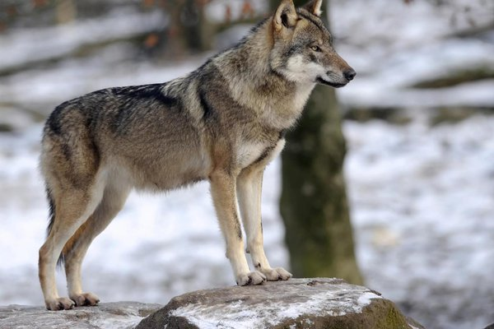
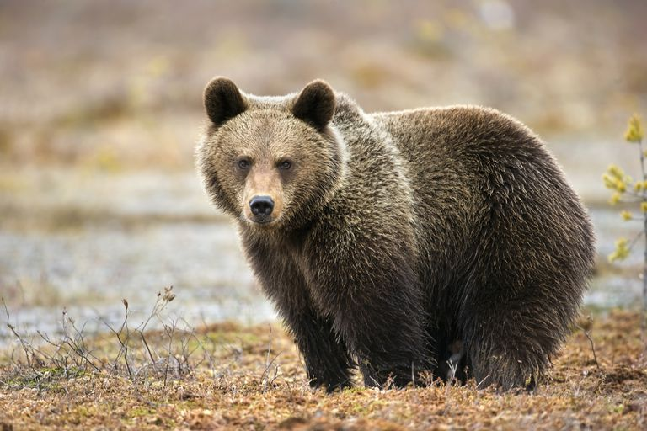
Какое животное является символом России?

Slide 17
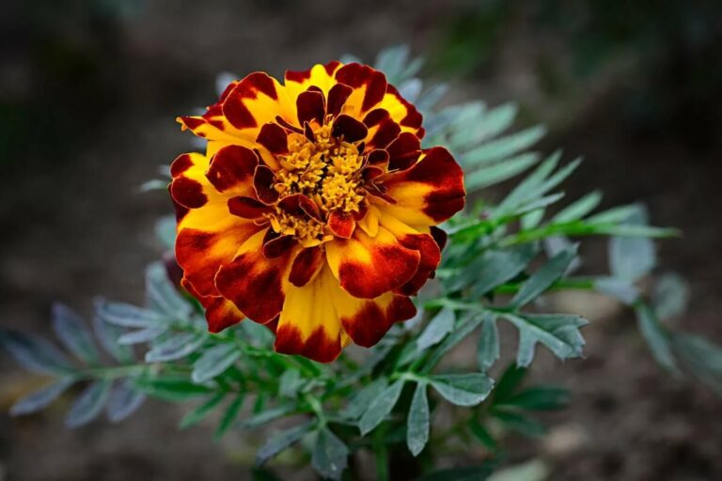
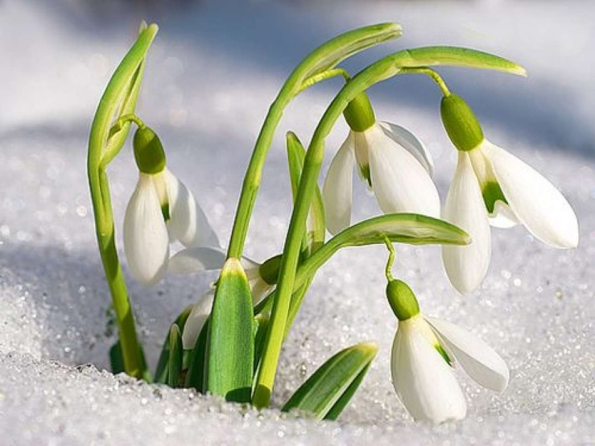
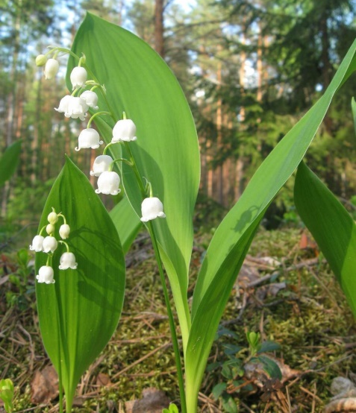
Какой цветок самый первый появляется из под снежных сугробов?

Slide 18
Какое дерево относится к хвойному лесу?

Slide 19
Какое дерево относится к лиственному лесу?

Slide 20
Ах, какие праздники в России?

Slide 24
ИГРЕ КОНЕЦ!!!
ТЫ МОЛОДЕЦ!!!

